Slide 1
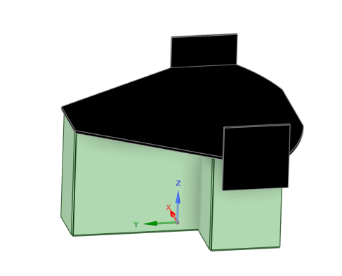
スラスタ右前
スラスタ左前
スラスタ右上
スラスタ左上
取り込みモータ(直流電源でOK)
GND
電源
スラスタ右上
スラスタ左上
取り込みモータ(直流電源でOK)

